Slide 2
Bài 3
Em tắm, gội sạch sẽ

Slide 3
Khởi động
Bài hát: CHÒM TÓC XINH

Slide 4
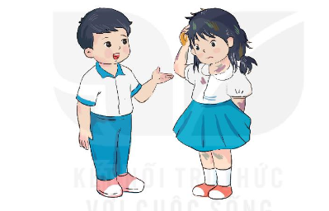
Khám phá
Vì sao cần tắm, gội hằng ngày?

Slide 5
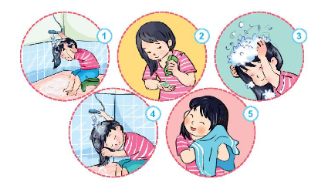
Khám phá
Em tắm, gội như thế nào ?

Slide 6
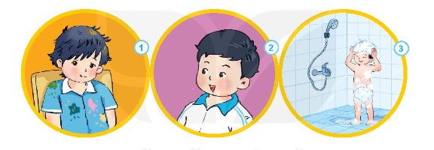
Luyện tập
Bạn nào dưới đây đã biết giữ cơ thể sạch sẽ? Vì sao ?

Slide 7
Luyện tập
Em hãy chia sẻ với các bạn cách em tắm, gội hằng ngày.

Slide 8
Vận dụng
Em có lời gì cho bạn chưa biết giữ cơ thể sạch sẽ ?

Slide 9
Vận dụng
Em luôn tắm, gội sạch sẽ hàng ngày.
Bạn ơi hãy nhớ
Đầu tóc gọn gàng
Hằng ngày tắm gội
Mình càng đẹp xinh.

Slide 10
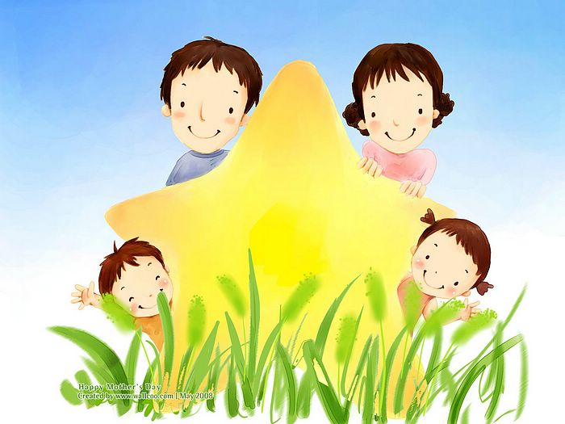
Chóc thÇy c«, c¸c con cïng
gia đình m·i m·i
h¹nh phóc !

